Slide 1
Energiavajaduste vähendamine mikrovõrkude ja energiasalvestiste abil
Tarmo Korõtko, PhD
Tarmo.korotko@taltech.ee
Tallinna Tehnikaülikool

Slide 2
Mikrovõrkude Pilootprojekt Üldine kontseptsioon
Probleem:
Ebapiisav elektri taristu ja süsinikumahukas elektritootmine
Üldine eesmärk:
Suurendada kohalikest ja taastuvatest energiaallikatest toodetud elektrienergia tarbimist.
Põhimõte:
Teha mikrovõrkude loomine lihtsamaks ning majanduslikult mõistlikumaks
Mikrovõrkude loomine standardse riistvara ning paindlikku tarkvara kaudu
Source: Internet, https://www.stockfreeimages.com/p1/microgrid.html

Slide 3
Teadustöö põhisuunad
Valdkond
Uurimissuund
Projekti eesmärgid
Küberturvalisus küberfüüsilistes süsteemides
Elektri kvaliteet mikrovõrkudes
Energiapoliitika ning lokaalsed elektriturud
Millist küberohtude modelleerimise meetodit on otstarbekas kasutada turvalisuse ja privaatsusega seotud ohtude tuvastamiseks mikrovõrkudes?
Millist majanduslikku mõju avaldavad mikrovõrkudele energiapaindlikkuse kasutusele võtmine ning paranenud elektri kvaliteet?
Millised energiapoliitika ja elektrituru kombinatsioonid soosivad suletud jaotusvõrkude moodustamist?

Slide 4
Küsitlus

Slide 5
Taastuvenergia kasutusele võtmine Eesti ettevõtetes
73% ettevõtetest ei kasuta taastuvenergia lahendusi
Enim (23%) leiab kasutust päikeseelektrijaam, kuid mõju ettevõtte energiabilansile marginaalne
56% ettevõtetest valmis lähiajal taastuvenergia lahendustesse investeerima
Peamised takistused:
pikk tasuvusaeg,
erinevad võrguettevõtjate nõuded ning
liigne bürokraatia seoses ehitamisega
Teadlikkus taastuvenergiasse investeerimisel alla keskmise: 40% vastanutest teema läbi mõelnud
This Photo by Unknown Author is licensed under CC BY-NC

Slide 6
Rahulolu olemasoleva elektrivõrguga
Rahulolu elektrivõrguga on suurem tiheasustusega piirkondades
Peamised rahulolematuse põhjused:
Majanduslikud (elektrihind, võrgutasude suur osakaal, liitumistasud)
Elektrikvaliteedist tingitud probleemid
Asjaajamine võrguettevõtjatega
Varustuskindlus
Ettevõtete teadlikkus majanduslikest põhjustest on pigem madal
This Photo by Unknown Author is licensed under CC BY

Slide 7
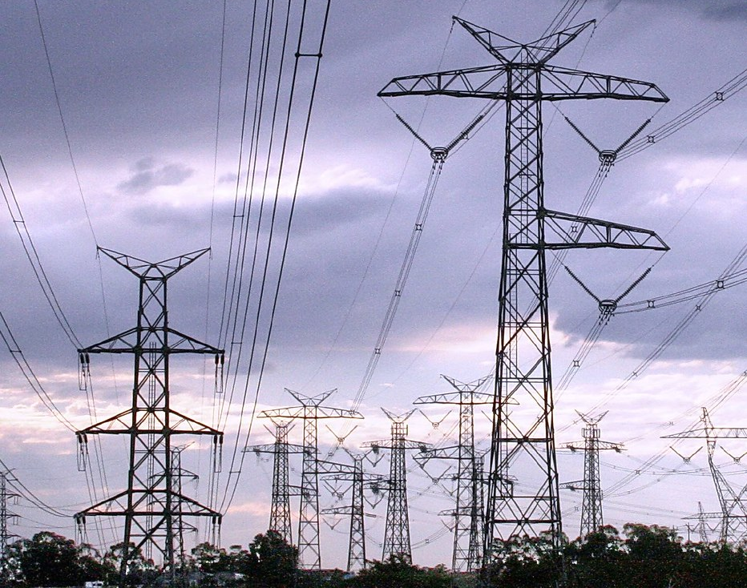
Varustuskindlus Eesti jaotusvõrkude klientide vaates
Ca. pooled kogetud katkestustest kestusega alla kolme tunni
Peamised põhjustajad: ilmastikunähtused, elektrikvaliteediga seotud sündmused ning rikked-õnnetused
Katkestuste kestus üldiselt võrguteenusele esitatavate kvaliteedinõuete piires
Keskmine suurim lubatud katkestuse kestus, millega veel ei kaasne olulisi lisakulusid on ligi 2 tundi
This Photo by Unknown Author is licensed under CC BY-NC
Notes:
Keskmine minimaalne kahju, mis kaasneb ööpäevase katkestusega, on 16 310 eurot
Keskmine maksimaalne kahju, mis kaasneb ööpäevase katkestusega, on 19 456 eurot

Slide 8
Elektri kvaliteet elektri jaotusvõrkudes
Pooljuhttehnoloogial põhinevad tootmis- ja tarbimisseadmed omavad negatiivset mõju elektri kvaliteedile
Hajaenergeetika laialdasem kasutusele võtmine süvendab elektri kvaliteedi probleeme ennekõike nõrkades jaotusvõrkudes

Slide 9
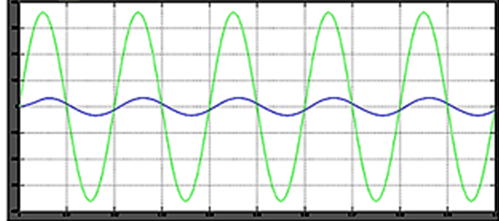
Elektrikvaliteedi probleemid Eesti jaotusvõrkude klientide vaates
Probleemid elektri kvaliteediga väljenduvad kõige sagedamini:
pinge kõikumises,
seadmete lühiajalises väljalülitumises ning
häiringutest põhjustatud automaatika valetoimimises
Hajaasustusega aladel esineb elektrikvaliteediga probleeme enam ning samuti võivad olla sellega kaasnevad kahjud suuremad kui tiheasustusega aladel
This Photo by Unknown Author is licensed under CC BY
Notes:
Elektrikvaliteedi probleemidest tingitud majanduslik kahju on keskmiselt 8 962 eurot, kusjuures suuremat kahju kannavad tootmisettevõtted ja elutähtsate teenuste osutajad

Slide 10
Elektri kvaliteedi ja varustuskindluse majanduslik mõju
Ebakvaliteetse elektri hinnanguline majanduslik mõju on suurim töötlevas tööstuses
Varustuskindluse mõju hinnatakse edastamata jäänud energia kaudu
 | Tootmine (€) | Teenindus (€) | Elutähtsad teenused (€)
Keskmine | 13 820 | 1 991 | 5 500
Vähim | 80 | 80 | 1 500
Suurim | 100 000 | 10 000 | 10 000
Mediaan | 6 500 | 1 000 | 5 000
 | Tootmine (€/MWh) | Teenindus (€/MWh) | Elutähtsad teenused (€/MWh)
Keskmine | 670 … 10 960 | 2 860 | 1 000 … 5 000
Andmed põhinevad 2021 aastal pilootprojekti raames läbi viidud küsitluse tulemustel.

Slide 11
Meetodid ja riistvara mikrovõrkude toetamiseks
Mikrovõrkude seadmete koordineeritud juhtimisel kolm peamist eesmärki:
majandusliku kasu saavutamine
läbilaskevõime haldamine
pinge juhtimine,
Paindlikkuse allikad (s.o. Energiasalvestid, juhitavad koormused ning juhitav tootmine) on universaalne vahend mikrovõrkudes lisandväärtuse pakkumiseks

Slide 12
Pilootalad

Slide 13
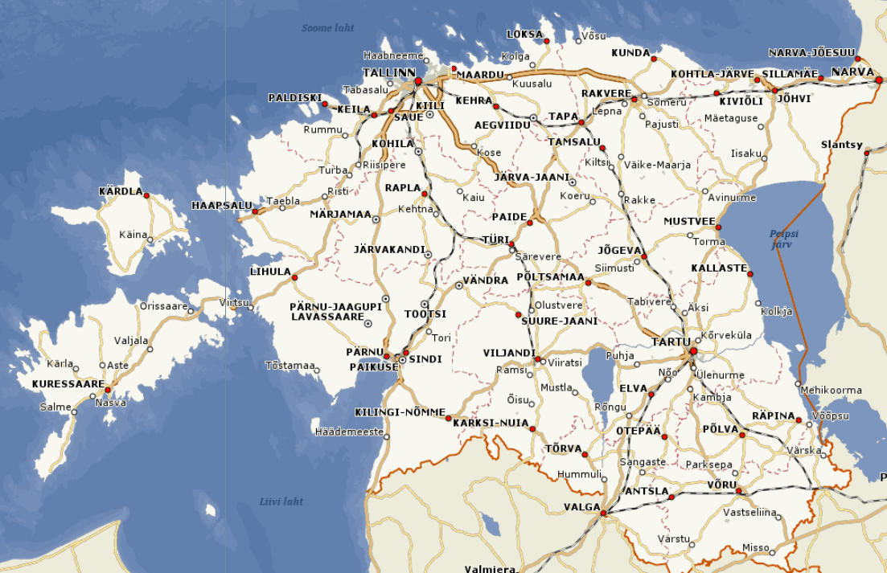
Pilootalad
Tööstuslik pilootala Lääne-Harju vallas
Avaliku ruumi pilootala Tartu linnas

Slide 14
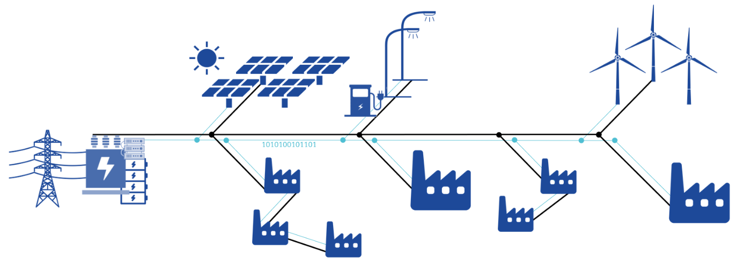
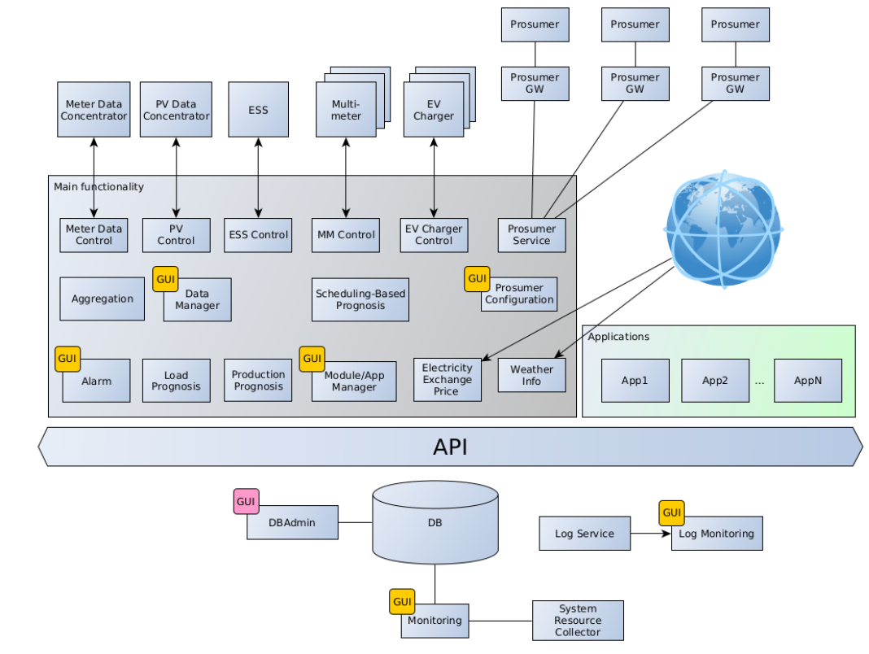
Pilootala 1: Lääne-Harju
Peamine eesmärk: demonstreerida dünaamilist liitumisvõimsuse piiramist.
Kohalik energia tootmine ning energiasalvesti juhtimine, et hallata elektri tarbimist jaotusvõrgust.
Võimaldada energiakaubandust tööstuspargi jaotusvõrgus.

Slide 15
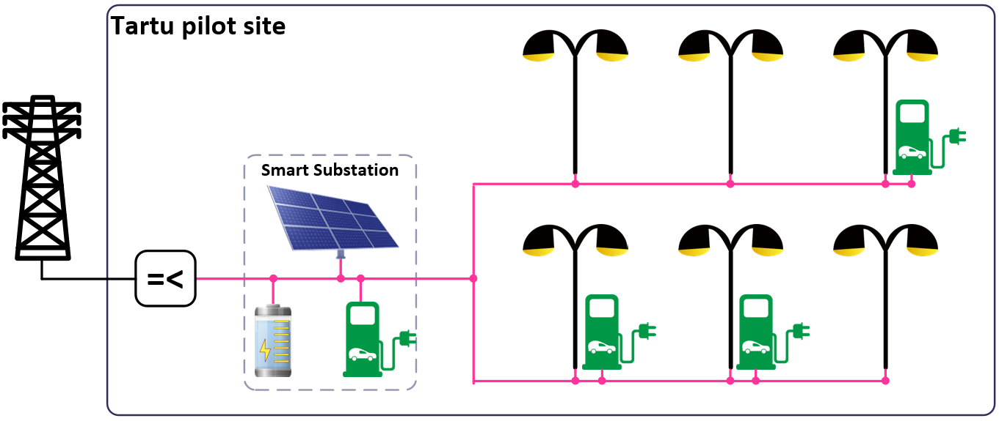
Pilootala 2: Tartu linn
Peamine eesmärk: demonstreerida olemasoleva elektrijaotustaristu laiemat kasutamist.
Energiasalvesti elektrijaotustaristu kasutamise optimeerimiseks.
Linna tänavavalgustuse elektrijaotustaristu ristkasutus, võimaldamaks püsitoide avalikele teenustele ning pakkumaks võrguühendus taastuvenergia tootmisüksustele.
Notes:
Companies provide services for the public
Municipalities enable the use of low-value public land
Energy communities provide locally generated renewable energy to public service providers
All parts are connected through underlying infrastructure

Slide 16
Tänavavalgustuse võrkude Uuring Eesti KOV-ides
5 MW+ kasutamata liitumisvõimsust
*Eeldame et peakaitse on seotud otseselt ka liitumislepingu ja –võimsusega.
Notes:
We studied capacity reserves of estonian street lighting distribution systems. Two aspects of these systems were studied, namely the connection capacity, which is the size of the connection to the distribution system operator and streetlighting feeder capacities, which are the cables delivering power to individual streetlighting poles
Each other streetlighting distribution cabinet has a connection capacity of 15 kW or higher. The average connection capacity is rated at 24 kW.
On over 80 % the cases, 15% or less of the connection capacity is actually used.
The streetlighting feeders are loaded even less, utilizing less than 5 % in all studied cases and averaging aroun 1 %. This constitutes to a 20 to 100 fold iverdimensioning of the cables.
We used this data to interpolate the potential capacity reserves of select municipalities of Estonia. The City of Tartu, for example, has an estimated 8+ MW of unused capacity in streetlighting feeders, while the unused connection capacity ranges to over 5 MW.
To put this into perspective, using 8 MW of available feeder capacity in Tartu to facilitate PV production would account for roughly 8 GWh of energy per year – around 10 % of the total ENERGY consumption of the municipality and more than the yearly electricity consumption of the Tartu City streetlighting grid.
KOV võimalus: tänavavalgustusvõrkudes palju kasutamata ressurssi.
Tegime kokkuvõtte liitumiskilpidest et hinnata tänavavalgustusvõrkudes kasutatavate liitumiskilpide liitumisvõimsust.
Leidsime fiidrite koormatuse
utilization factor is around 1% and always below 5%, corresponding to a 20- to 100-fold over dimensioning of the cables.
Although there could be technical reasons for using “thick” cables (i.e., short circuit power deficiency or voltage loss) then in the beginning of the feeders and near the control cabinets it could be feasible to install additional (energy intensive) loads (e.g., chargers) without any significant impact on the power quality.
Even in possible power quality issues, they could be addressed by the energy storage system that is anyway required to provide capacity management functionality at the PCC.

Slide 17
Tuleviku avalikud teenused E-mobiilsuse laadimisjaamad
Eestis registreeritud 3180 elektriautot (September 2022 seisuga).
Eestis üle 300 avaliku laadija.
AFID soovitatav EVSE EV kohta EL-is 0,1 (EVSE EV kohta Eestis 0,126), st. iga 10 EV kohta peaks olema 1 avalik laadija
(Prognoos)
Andmed: International Energy Agency. https://www.iea.org/data-and-statistics/charts/global-electric-car-registrations-and-market-share-2015-2020
Notes:
KOV probleem: kuidas tagada piisav elektersõidukite laadimistaristu kortermajade ning ärikinnisvara piirkondades?
AFID – Alternative Fuels Infrastructure Directive (Alternatiivkütuste Taristu Kasutuselevõtu Direktiiv)
EVSE – Electric Vehicle Supply Equipment – elektersõidukite laadimisseade
EV järsk tõus EL-is 2020:
2020 was the target year for the European Union’s CO2 emissions standards that limit the average carbon dioxide (CO2) emissions per kilometre driven for new cars.
Second, many European governments increased subsidy schemes for EVs as part of stimulus packages to counter the effects of the pandemic.
2021 registreeriti kokku 74 426 sõidukit, millest 1,3 % moodustasid elektersõidukid

Slide 18
Omavalitsused, Ettevõtted ja Energiaühistud
KOV
Ettevõte
Energiaühistu
Ettevõtted pakuvad teenuseid
KOV võimaldab EÜ-le maa kasutamise
EÜ pakub ettevõttele energiat, mis on toodetud lokaalselt ja taastuvatest allikatest
Kõiki seob kokku taristu
Maa
Teenus
Taristu
Energia
Notes:
Järgmiseks pakun välja ühe võimaliku viisi, kuidas kohalikud omavalitsused teineteisele

Slide 19
Tartu pilootala teostuse struktuur
LEGEND:
KOV
Energiaühistu
Ettevõte
ESS
Energiasalvesti
Energia ost Võrgukasutuse tasu
Maa kasutusõigus
Energia ost Võrgukasutuse leping Maa kasutusõigus
EÜ Jaotuskilp
PV
PJK
EV
Taastuvenergia tootmisüksus
EV laadija
Jaotusvõrk
Kahesuunaline liitumine
LK
TV
Võrgukasutuse leping (võrgukasutustasu)
Maa kasutusõigus
Liitumiskilp
Tänavavalgustuse jaotuskilp
EV
EV
EV
EV laadijad
Notes:
Kuidas sellist lahendust praktiliselt teostada?

Slide 20
Miks on KOV-il energiakogukondasid vaja? ^{[1],[2]}
Taastuvenergia laialdasem kasutusele võtmine | Energiaühistud võimaldavad minimaalsete kulutustega saavutada märkimisväärse taastuvenergia osakaalu omavalitsuse territooriumil tarbitavas energias.
Lisanduv energiatootmise võimalus | Alternatiiv individuaalsele väiketootmisele ning suurtootjatele
Suurenenud sõltumatus | Lokaalselt toodetud ja tarbitud energia suurendab kogukonna energiasõltumatust (nii hinna kui varustuskindluse vaates)
Vähenenud energiavajadus | Väheneb vajadus tsentraalselt toodetud ning võrkude kaudu transporditud elektrienergia järele, mis aitab vähendada energia ülekandekadusid.
Teadlikkuse kasv | Ühistuline tegevus kasvatab nii kodanike kui ametnike teadlikkust energiaküsimustes
Kodanike kaasamine | Kohalik kogukond kaasatakse energiaküsimuse lahendamisse nende kodukohas, mis aitab luua dialoogi ning ennetada probleeme
Kodanikuinitsiatiivi võimaldamine | Muutes energiaühistute rajamise läbipaistvaks ja lihtsaks võimaldatakse kodanikel panustada taastuvenergeetikasse
Kogukonnatunde kasv | Läbi ühisprojektide luuakse tuge baas edasistele ühistegevustele.
Energiatootmise demokratiseerimine | Kogukond ise otsustab (nt. investeeringute suunamise ja tootmisüksuse asukoha üle)
Otstarbekamad investeeringud | Ühistuline omand toetab otstarbekaid investeeringuid, kuna kiire kasumi teenimine pole esmatähtis
[1] MTÜ Tartu Regiooni Energiaagentuur, „Kohaliku omavalitsuse üksuses energiasäästu ja taastuvenergiaallikate rakendamise võimaluste analüüs kasvuhoonegaaside heite vähendamiseks,“ Eesti Majandus ja Kommunikatsiooniministeeriumi tellimusel, 2021.
[2] Energiatalgud. Võrgumaterjal, refereeritud 30.09.2022. Link: https://www.energiatalgud.ee/Energia%C3%BChistud

Slide 21
Energiakogukondade ärimudelid ^{[3]}
Energia kooperatiivid
Kogukondlik prosuumerism ja lokaalne turg
Kogukondlik ühistootmine
Kolmanda-osapoole toetatud ühistud
Kogukonna paindlikkuse agregeerimine
Kogukondlik ESCO (Energiateenuste ettevõte)
E-mobiilsuse kogukonnad
This Photo by Unknown Author is licensed under CC BY-SA
[3] Inês F.G. Reis, Ivo Gonçalves, Marta A.R. Lopes, Carlos Henggeler Antunes, Business models for energy communities: A review of key issues and trends, Renewable and Sustainable Energy Reviews, Volume 144, 2021, 111013, ISSN 1364-0321
Notes:
Energia kooperatiivid: enamlevinud energiaühistu vorm EL-is. Liikmed koopereeruvad, et rahastada taastuvenergia tootmisüksuse rajamine ning võrku liitmine.
Kogukondlik prosuumerism: prosumeritest koosnev ühistu, kes koopereeruvad uutele turgudele ligipääsemiseks või oma paindlikkuse ja/või toodangu müügil koopereerumisel.
Lokaalsed energiaturud: prosumeritest koosnev ühistu, kus prosuumerid saavad omavahel kaubelda
Kogukondlik ühistootmine: ühisomandis tootmis- ja salvestusseadmed. Energia ja tulu jaotus lepitakse kokku ühistu liikmete kaudu. Mõningatel juhtudel võrku müümine keelatud.
Kolmanda-osapoole toetatud ühistud: võrguettevõtted toetavad ühistute loomist eri grantide ja teadmiste kaudu
Kogukonna paindlikkuse agregeerimine: kogukondlik tarbimise juhtimine, et agregeeritult osaleda paindlikkusteenuse pakkumisel
Kogukondlik ESCO (energiateenuste ettevõte): ühistu kes pakub energiateenuseid (nt energiauditid) ja energia tootmist. Kasutatakse rohkem elektri ja soojusenergia kombineerimisel
E-mobiilsuse kogukonnad: ühistu mis pakub lisaks muule e-mobiilsusel põhinevat ühistransporti, sõidujagamist vms. mobiilsusteenust

Slide 22
Delivered outputs
Reports and Studies
Report on electricity supply needs and challenges for increased use of renewable energy of Estonian industry and municipalities
Threat modelling in cyber-physical systems – a case study of a microgrid system
Capacity Reserves Of Estonian Urban Distribution Systems
The economic impact of energy storage and power quality
EU Directives and Estonian regulations related to closed distribution systems
Development outputs
Secure Design Framework for Cyber Physical Systems
Software architecture and requirements
Technical design of pilot sites
Research and Dissemination
Scientific Publications: 4 published, 2 Under review, 5 in progress (submission in 2022)
Recruitment of 2 PhD students and 1 Post-Doctoral fellow
Consortium partner in 2 Horizon Europe proposals
Published 2 popular science articles and presented project to diferent target groups at 4 events

Slide 23
Progress and challenges
Ongoing activities
Realisation of Pilot sites
Realisation of Software Development
Development of Business Model to support further development and scaling of the solution
Research and development of multi-good local electricity market application prototype
Preparation of demonstration and verification activities (carried out in 2023)
Main Deliverables
Demonstrated increased use of energy flexibility through load management functionality using the developed application on the developed software platfrorm
Demonstrated revenue increase for local energy suppliers and purchasers through energy distribution and transactions facilitateb by the developed multi-good local electricity market application on the developed software platfrorm
Demonstrated improved power quality

Slide 25
Tänan kuulamast!

